Slide 1
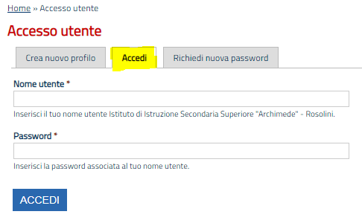
Firma circolari, adesione scioperi ed assemblee sindacali
Step 1. Cliccare su Accesso utente in alto
Step 2. Sulla scheda «Accedi» inserire nome utente e password
Se non sei registrato visita la sezione «Aiuto» del sito web

Slide 2
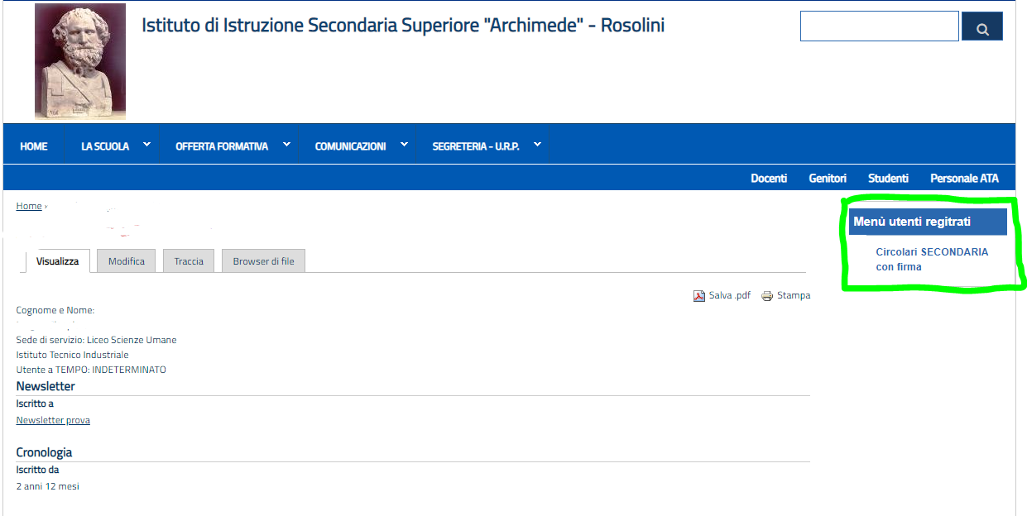
Firma delle circolari
Step 3. cliccare su «Circolari secondaria con firma»

Slide 3
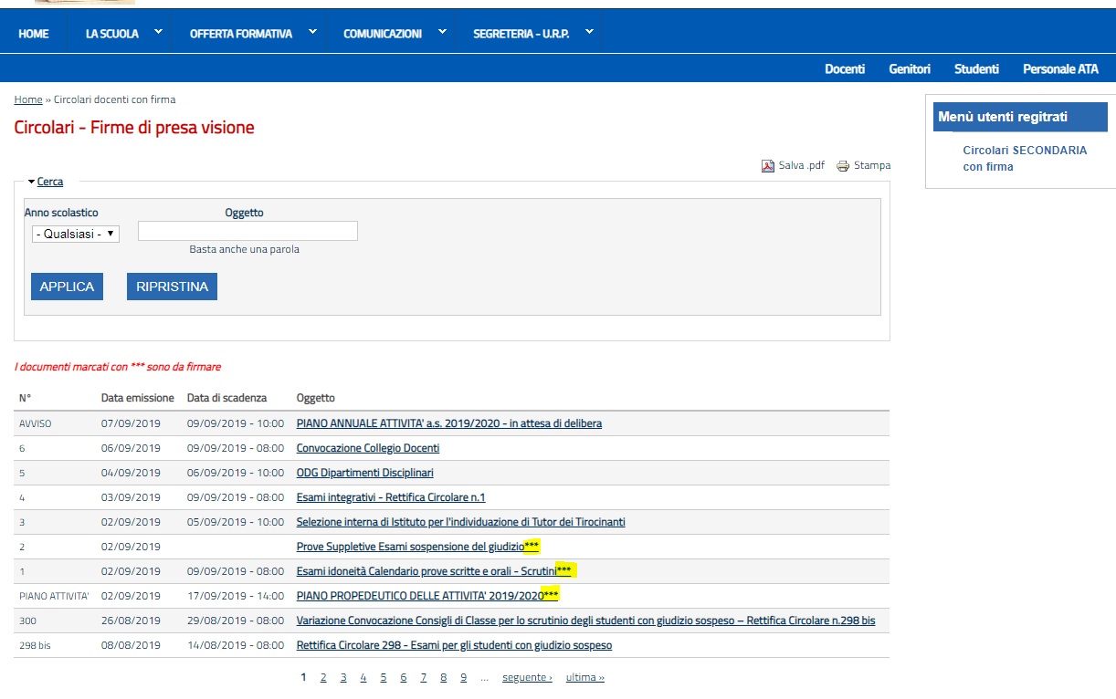
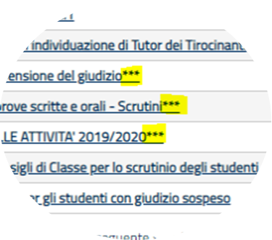
Firma delle circolari
Step 3. Selezionare le circolari da firmare
Le circolari da firmare sono contrassegnate con tre asterischi ***

Slide 4
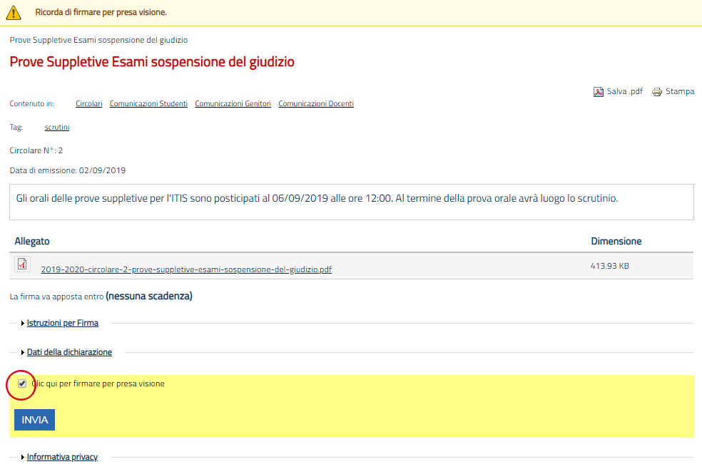
Firma delle circolari
Step 4. Spuntare la «presa visione»
Cliccare sul quadratino accanto alla scritta «Clicca qui per firmare per presa visione» e successivamente su «INVIA»

Slide 5
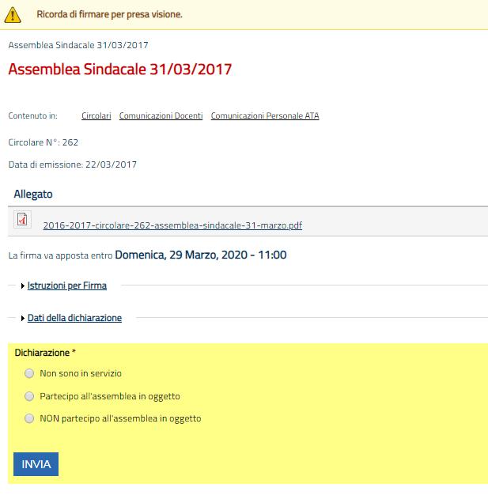
Firma delle circolari «Assemblea sindacale»
Spuntare la «presa visione + dichiarazione di adesione»
Per l’assemblea sindacale occorre indicare la adesione o la non adesione.

